Slide 1


T
TRƯỜNG TIỂU HỌC PHÚC LỢI
TUẦN 4
BÀI 8: LUYỆN TẬP 2
Viết đoạn văn nêu tình cảm, cảm xúc
đối với một người bạn

Slide 2

KHỞI ĐỘNG
Notes:
Tác giả bộ ppt Toán + TV3: Phan Thị Linh – Đà Nẵng
Sđt lh: 0916.604.268
+ Zalo: 0916.604.268
+ Facebook cá nhân: https://www.facebook.com/nhilinh.phan/
+ Nhóm chia sẻ tài liệu: https://www.facebook.com/groups/443096903751589
Hãy liên hệ chính chủ sản phẩm để được hỗ trợ và đồng hành trong suốt năm học nhé!

Slide 3

* Em hãy nêu nguyên liệu và các bước làm một món ăn mà em yêu thích.

Slide 4
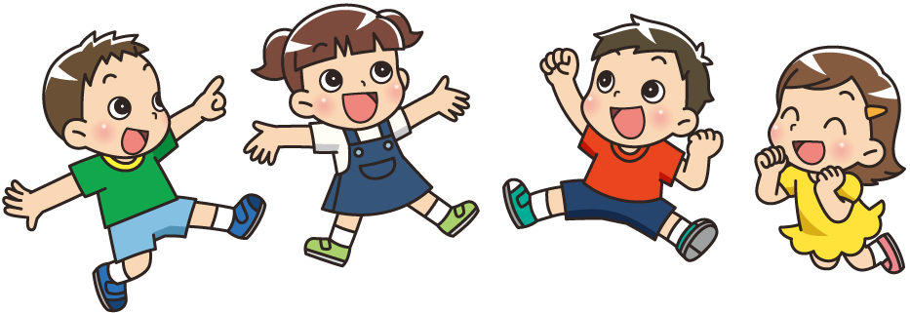
Kết nối
Notes:
Tác giả bộ ppt Toán + TV3: Phan Thị Linh – Đà Nẵng
Sđt lh: 0916.604.268
+ Zalo: 0916.604.268
+ Facebook cá nhân: https://www.facebook.com/nhilinh.phan/
+ Nhóm chia sẻ tài liệu: https://www.facebook.com/groups/443096903751589
Hãy liên hệ chính chủ sản phẩm để được hỗ trợ và đồng hành trong suốt năm học nhé!

Slide 5




Slide 6
Yêu cầu cần đạt
1. Viết được đoạn văn nêu tình cảm, cảm xúc về một người bạn.
2. Biết yêu thương với người thân trong gia đình và những người xung quanh, biết quan sát và có ý thức giúp đỡ mọi người.

Slide 7


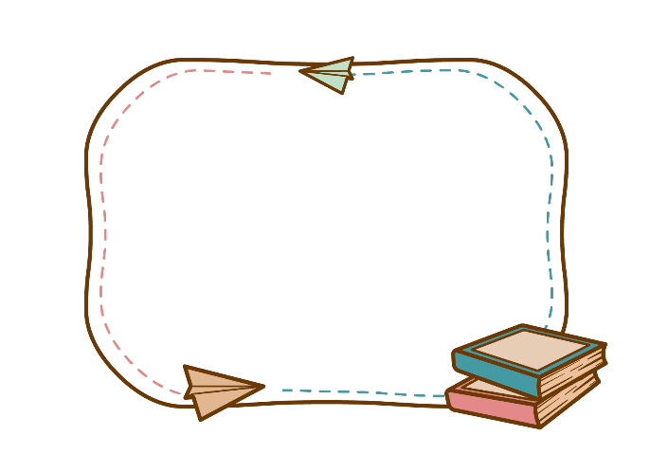

1

Slide 8
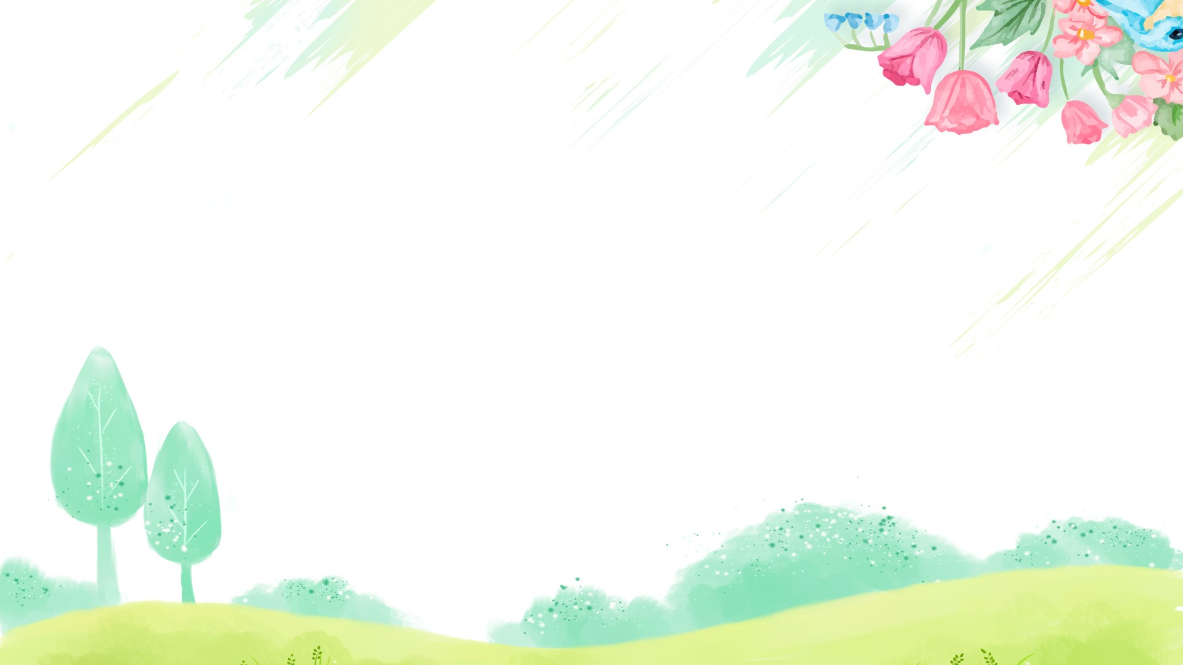


1. Đọc lại câu chuyện Tạm biệt mùa hè. Trao đổi với bạn suy nghĩ, cảm xúc của em về những việc Diệu đã làm.
Những việc làm của Diệu | Thái độ của Diệu | Suy nghĩ, cảm xúc của em
Diệu vào vườn hái quả cùng mẹ | Thích thú và hào hứng | Diệu là cô bé chăm làm,… Diệu biết quan tâm, giúp đỡ mẹ Diệu thật tình cảm, thật đáng yêu!
Diệu đến thăm bà cụ Khởi và trò chuyện với bà
Diệu ra chợ cùng mẹ và được gặp nhiều người
✿
✿
✿
✿

Slide 9



Trao đổi với bạn suy nghĩ, cảm xúc của em

Slide 10





Slide 11
Đọc lại câu chuyện Tạm biệt mùa hè. Trao đổi với bạn suy nghĩ, cảm xúc của em về những việc Diệu đã làm.
Những việc làm của Diệu | Thái độ của Diệu | Suy nghĩ, cảm xúc của em
Diệu vào vườn hái quả cùng mẹ | Thích thú và hào hứng | Diệu là cô bé chăm làm,… Diệu biết quan tâm, giúp đỡ mẹ Diệu thật tình cảm, thật đáng yêu!
Diệu đến thăm bà cụ Khởi và trò chuyện với bà
Diệu ra chợ cùng mẹ và được gặp nhiều người
Diệu thấy bà kể chuyện rất hay. Diệu thích nghe bà kể chuyện
Diệu là cô bé thân thiện, dễ rung động, yêu quý hàng xóm
Diệu yêu mọi người
Diệu rất chịu khó quan sát cuộc sống, là cô bé biết yêu thương mọi người.

Slide 12




2. Nói về tình cảm, cảm xúc của em đối với một người bạn mà em yêu quý.
a. Em muốn nói về tình cảm, cảm xúc của em đối với bạn nào?
Tình cảm, cảm xúc của em đối với một người bạn
b. Bạn đó có điểm gì khiến
em yêu quý?
c. Em có tình cảm, cảm xúc như thế nào đối với bạn đó?

Slide 13
3. Viết 2-3 câu thể hiện tình cảm, cảm xúc của em đối với bạn theo gợi ý c ở bài tập 2.
Tên người bạn đó
Em muốn nói về tình cảm, cảm xúc của em đối với bạn nào?
90%
Tình cảm, cảm xúc của em đối với một người bạn
Điểm khiến em yêu quý
Bạn đó có điểm gì khiến em yêu quý?
Tình cảm, cảm xúc của em
Em có tình cảm, cảm xúc như thế nào đối với bạn đó?

Slide 14


3. Viết 2-3 câu thể hiện tình cảm, cảm xúc của em đối với bạn theo gợi ý c ở bài tập 2.
Bài tham khảo 1:
Trong lớp em, bạn Minh là người mà em quý nhất. Bạn Minh là một người lớp trưởng gương mẫu. Bạn vừa học giỏi lại vừa đá bóng hay. Minh thường xuyên giúp đỡ các bạn trong lớp. Em thấy Minh là một người luôn biết quan tâm, chia sẻ với mọi người. Bạn ấy là một người tốt bụng. Em rất quý Minh và mong chúng em sẽ ngày càng thân thiết với nhau.

Slide 15

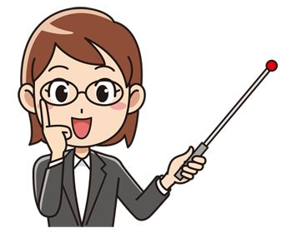
3. Viết 2-3 câu thể hiện tình cảm, cảm xúc của em đối với bạn theo gợi ý c ở bài tập 2.
Bài tham khảo 2:
Nga là người bạn cùng bàn của em, cũng là người mà em chơi thân nhất trong lớp. Nga là một người bạn rất tốt bụng và nhiệt tình. Mỗi khi em không hiểu bài, Nga đều giảng lại cho em những gì mà bạn ấy biết. Em rất quý Nga và mong chúng em sẽ mãi chơi thân với nhau.

Slide 16
Tiêu chí đánh giá
1. Viết đúng yêu cầu, đủ ý.
2. Diễn đạt lưu loát, trình bày rõ ràng, sạch đẹp.
Notes:
Kích vào khung chứa tình huống để hiện ra hình của tình huống.
Nhóm HS chọn tình huống nào thì GV nhấn chọn tình huống đó

Slide 17
Yêu cầu cần đạt
1. Viết được đoạn văn nêu tình cảm, cảm xúc về một người bạn.
2. Biết yêu thương với người thân trong gia đình và những người xung quanh, biết quan sát và có ý thức giúp đỡ mọi người.

Slide 18
NOV 2020
Hoạt động tiếp nối

Slide 19


Đọc lại bài viết của em cho người thân và nghe người thân góp ý.

Slide 20

Hẹn gặp lại các em!

